Slide 1
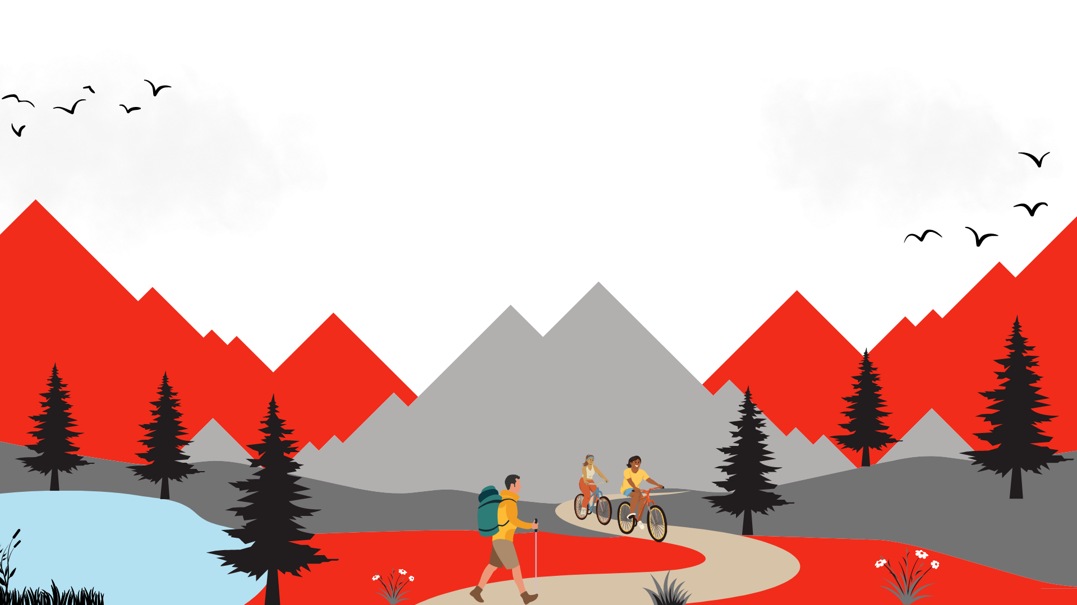
Et le soutien de :​
Et des 38 stations de Montagne

Slide 2
Pour une pratique partagée et responsable des sports et loisirs de nature dans les Pyrénées.
Comment adapter l’offre à une demande en pleine mutation ?
Olivier Bessy
Sociologue du sport et du tourisme
Professeur émérite à l’UPPA
Chercheur au laboratoire TREE/CNRS
Et le soutien de :​
Et des 38 stations de Montagne

Slide 3
UN TOURNANT SOCIETAL ET TERRITORIAL
Notre société en transition affectent particulièrement le champ récréatif
Multiplication des vulnérabilités : socio-culturelles, environnementales, économiques…
Complexité et incertitude croissante de notre époque, illisibilité du futur
- Nouvelles représentations des territoires pensés comme des lieux vivants et habités et pas seulement comme des territoires de consommation et de compensation
Evolution du rapport à la nature
Et le soutien de :​
Et des 38 stations de Montagne

Slide 4
Les LSN COMME REFERENTS EXISTENTIELS PRIVILEGIÉS
Exercent un puissant tropisme sur la vie sociale (construction identitaire)
Participent à la conquête de l’autonomie et à l’émancipation de chacun
Installent le corps comme un espace emblématique de mise en scène de soi
Privilégient des expériences en résonnance avec la nature
Favorisent un rapport sensible et responsable avec l’environnement
Et le soutien de :​
Et des 38 stations de Montagne

Slide 5
LES SLN : UN CHAMP EN RECOMPOSITION
-
Un champ d’étude et d’action complexe / nombreuses publications scientifiques
Une dynamique historico-sociologique
Une valorisation des territoires de plus en plus emblématique
De multiples enjeux associés
De nouvelles formes de gouvernance en cours
Et le soutien de :​
Et des 38 stations de Montagne

Slide 6
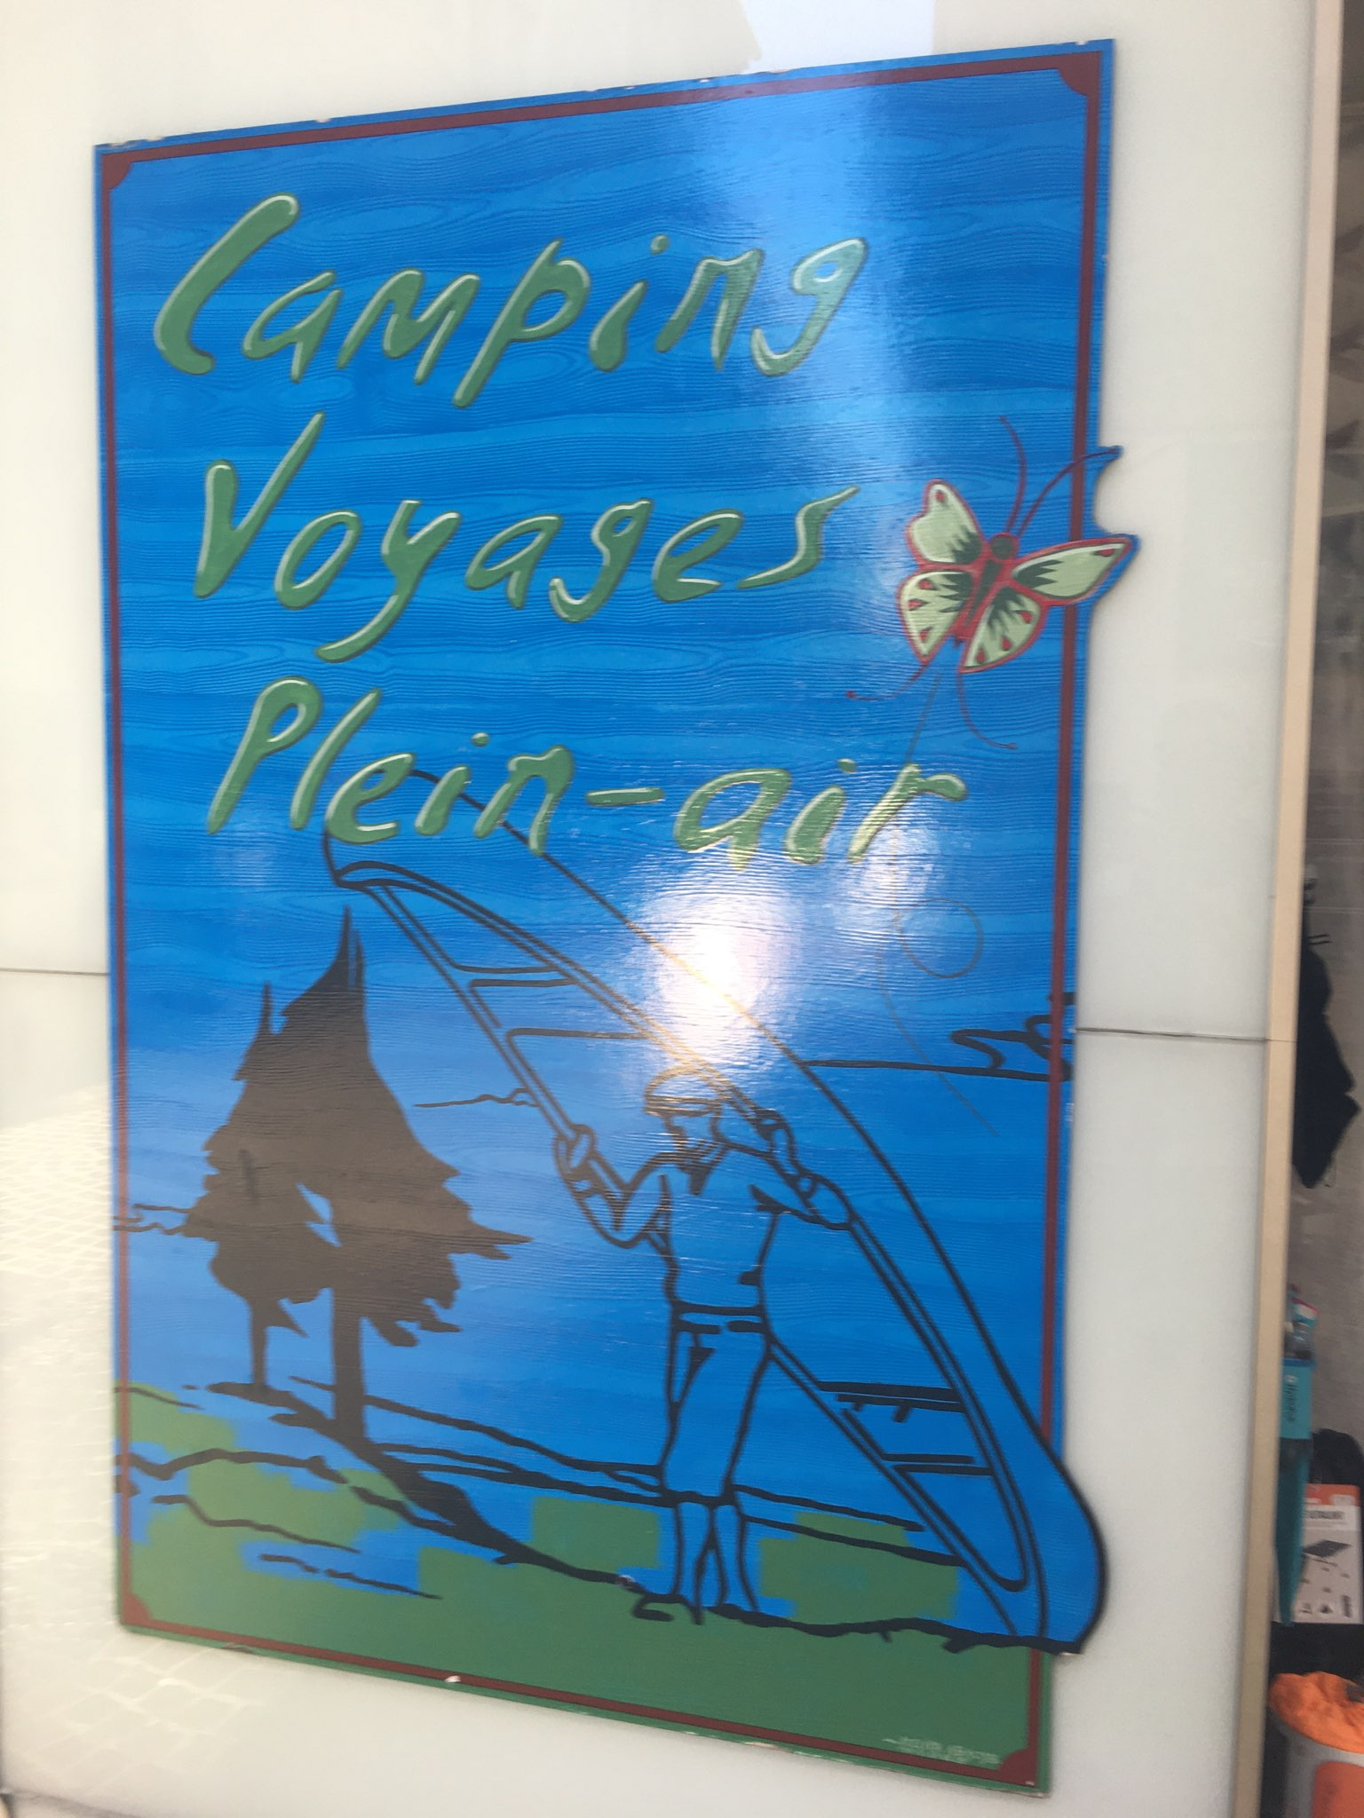
DU PLEIN AIR AUX SLN DES IMAGINAIRES EN ÉVOLUTION
-
-
Idéal compensatoire Idéal performatif Idéal environnemental
en lien avec une nature refuge en lien avec une nature pour soi en lien avec une nature en soi
Et le soutien de :​
Et des 38 stations de Montagne

Slide 7
DE NOUVEAUX ENJEUX POUR LES SLN
- ENJEUX ÉCONOMIQUES (diversification de l’économie touristique, économie redistributive, rééquilibrer les territoires,..
ENJEUX ENVIRONNEMENTAUX (préservation des ressources, aménagements et évènements durables, mobilité éco-responsable….)
ENJEUX SOCIO-CULTURELS (maximaliser l’accessibilité de tous les publics, minimiser les conflits d’usage, partager les espaces, favoriser les expériences/nouvelles attentes…)
-
Et le soutien de :​
Et des 38 stations de Montagne

Slide 8
UNE DEMANDE EN AUGMENTATION
ET EN MUTATION
Massification de la pratique : élargissement de la base sociale de recrutement et apparition de publics ne possédant pas les codes
Usages récréatifs pluriels : hybridation des modes d’engagement et d’organisation
Demande d’accessibilité + grande
Aspirations hétérogènes des individus et recherche d’expériences multiples
Cohabitation d’une logique de consommation/immersion et d’écologisation/technologisation
-
Et le soutien de :​
Et des 38 stations de Montagne

Slide 9
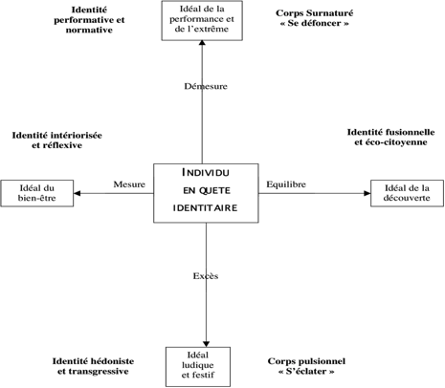
LSN ET QUETE IDENTITAIRE
-
Et le soutien de :​
Et des 38 stations de Montagne

Slide 10
UN NOUVEAU PROFIL DE PRATIQUANT
- Concerné (quête de sens / altérité collective)
- Curieux (enrichissement personnel / patrimoine et culture locale)
- Responsable (éthique, respect et résonnance avec les lieux)
- Connecté (besoin de resté branché) et déconnecté (besoin de ralentir)
Convivial (partager avec d’autres et avec les habitants)
Et le soutien de :​
Et des 38 stations de Montagne

Slide 11
DES FLUX IMPORTANTS DE PRATIQUANTS A MIEUX REGULER
- Phénomène qui s’est accentué lors des dernières saisons touristiques estivales, notamment en zone rurale et montagnarde
- Provoque des conflits d’usages des espaces entre les touristes, les locaux et les sportifs
- Les collectivités locales ne disposent pas de suffisamment de données scientifiques quantitatives et qualitatives sur la pratique récréative et les publics associés
Et le soutien de :​
Et des 38 stations de Montagne

Slide 12
LA NATURE EST UNE CONSTRUCTION SOCIALE
Repose sur des représentation et des imaginaires
Ni unique, ni immuable mais fluctuante et plurielle
Question des frontières : Où commence et où cesse la nature ?
- De quelle nature parle t-on ?
. Une nature sauvage (non subordonnée à une activité humaine volontaire…)
. Une nature domestiquée (contrôlée, asservie au service de l’homme…)
- La nature se conjugue-t-elle au singulier ou au pluriel ?
Et le soutien de :​
Et des 38 stations de Montagne

Slide 13
EVOLUTION DU RAPPORT A LA NATURE
Une nature ressource (mère nourricière)
Une nature artialisée (musée à ciel ouvert)
Une nature utilitaire (refuge, ailleurs compensatoire) ou une nature avec soi
Une nature récréative (liberté, plaisir et performance) ou une nature pour soi
Une nature responsable (conscience écologique) ou une nature en soi
Et le soutien de :​
Et des 38 stations de Montagne

Slide 14
^{UNE NATURE PLURIELLE}
Le rapport à la nature a évolué au fil des siècles
Des dominantes mais pas de disparitions, plutôt des enchevêtrements
Les 5 représentations de la nature sont présentes mais degré différent
Le rapport contemporain à la nature révèle des tensions
69% des français déclarent être sensibles à la cause écologique et 40% ont des consommations ada^tées( S. Moati, ObSoCo),
Et le soutien de :​
Et des 38 stations de Montagne

Slide 15
UNE NATURE EN TENSION
- Des SLN de + en + pratiqués en milieu artificiel (sentiers urbains, pistes cyclables, SAE, SEV, canyon park….)
- Des SLN qui investissent aussi de plus en plus le milieu naturel et montagnard (+depuis le COVID)
- Tensions dominantes entre la représentation d’une nature avec soi ( montagne refuge), pour soi (montagne terrain de jeu) et en soi (montagne citoyenne et responsable)
Et le soutien de :​
Et des 38 stations de Montagne

Slide 16
UN IMMENSE DEFI A RELEVER POUR L’ENSEMBLE DES ACTEURS
- Elaborer des politiques publiques ambitieuses, pertinentes et cohérentes intégrant les SLN dans un projet de société (demande) et de territoire (enjeux)
Mettre en œuvre une véritable démarche d’ingénierie territoriale (qualitative, transversale et systémique) : diagnostic, stratégie, actions
Produire des outils efficaces et transférables (conception et évaluation / CDC)
Penser différemment les prestations, les aménagements dédiés et les évènements
- Améliorer la gouvernance
-
-
-
Et le soutien de :​
Et des 38 stations de Montagne

Slide 17
L’ECOSYSTEME TERRITORIAL
-
Et le soutien de :​
Et des 38 stations de Montagne

Slide 18
^{UNE GOUVERNANCE A AMELIORER}
-
Pas de gouvernance miracle car les éco-systèmes territoriaux sont hétérogènes (variabilité des ressources en présence et façons dont elles sont activées par le jeu convergent ou divergent des acteurs)
Optimiser les stratégies des acteurs qui agissent très rarement tous de la même façon
- Privilégier une gouvernance partenariale, participative et partagée
Et le soutien de :​
Et des 38 stations de Montagne

Slide 19
PRIVILEGIER LES MICRO GOUVERNANCES
- Optimiser la gouvernance en travaillant sur des périmètres spécifiques et des formes d’innovation territoriales liées à :
des micro territoires afin de créer plus facilement des dynamiques de collaboration (« Territoires chauds »)
des aménagements structurants (espaces ou stations LSN) afin de provoquer les synergies
des événements écoresponsables pensés avec, par et pour le territoire
- Développer une intelligence collective et territoriale pour avancer ensemble, en mobilisant tous les acteurs sans oublier les habitants
-
-
-
Et le soutien de :​
Et des 38 stations de Montagne

Slide 20
CONCLUSION
- Privilégier un rapport responsable à la nature / aux nouvelles exigences
- Faire des entreprises et des territoires des laboratoires récréatifs innovants irrigués en permanence par l’expertise
- Construire un nouveau récit : du collectif à l’individuel
Privilégier une consommation d’expériences hybrides
- Passer d’une transition d’adaptation de services à une transition d’innovation territoriale
-
-
.
-
Et le soutien de :​
Et des 38 stations de Montagne

Slide 21
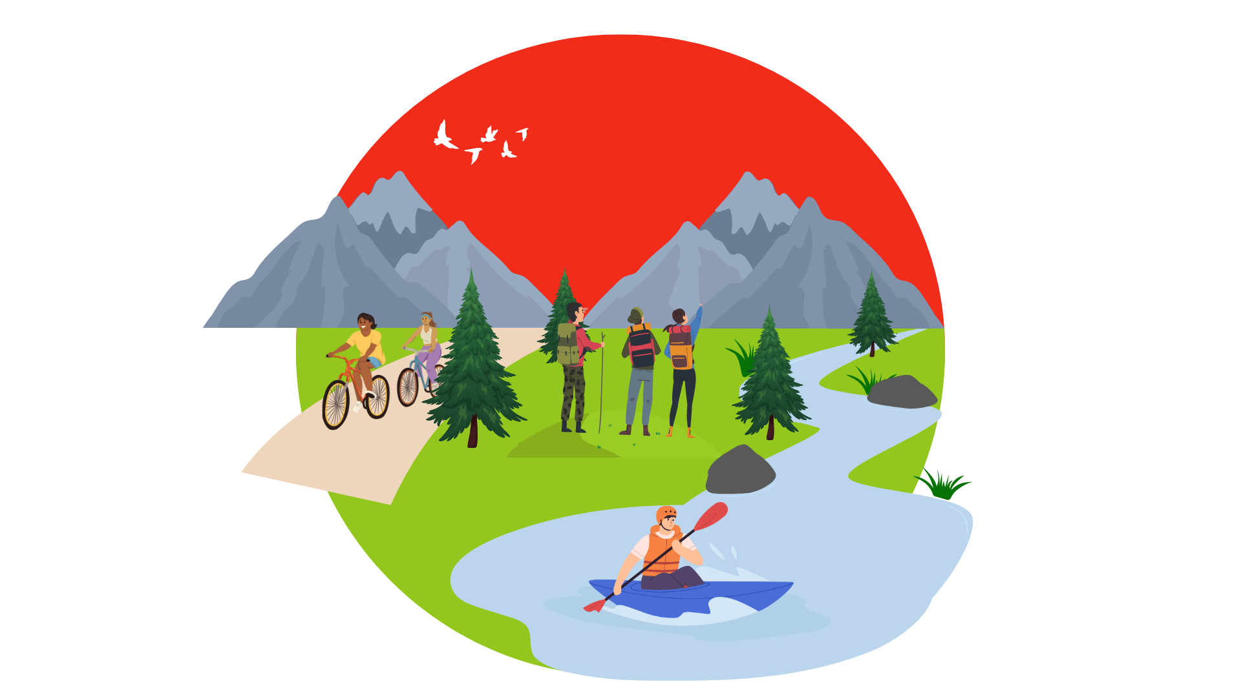
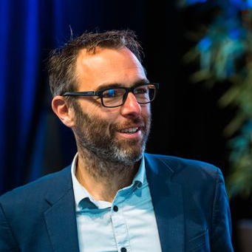
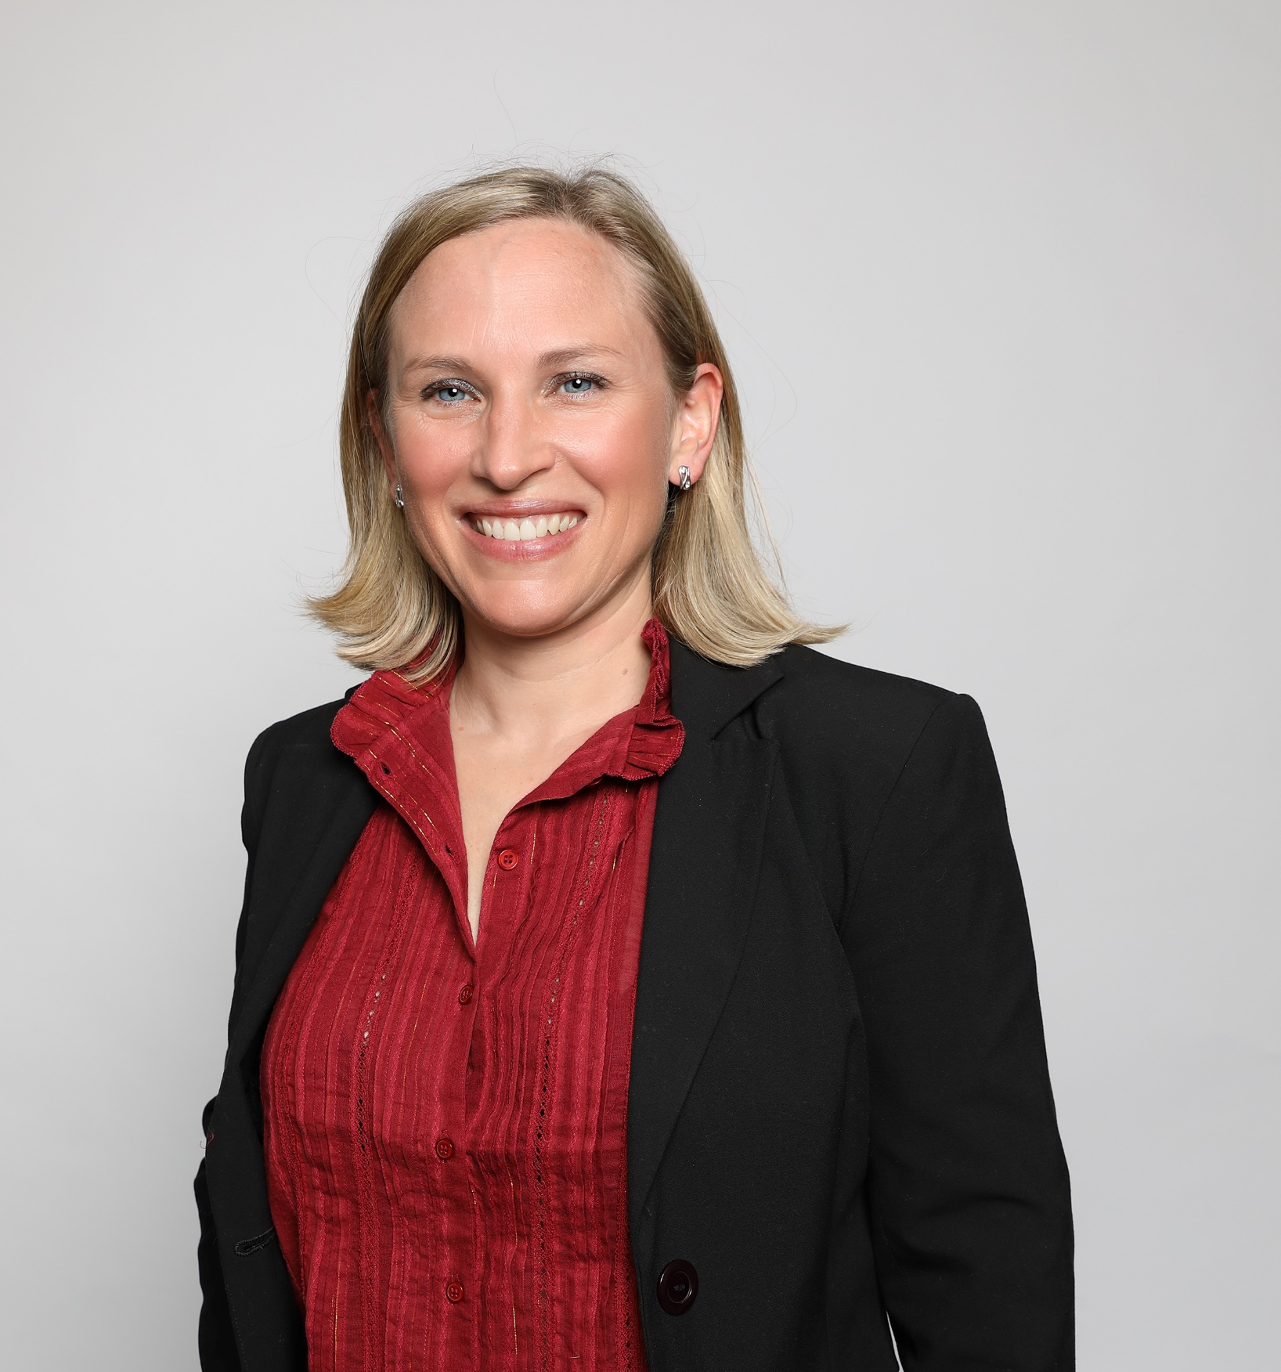
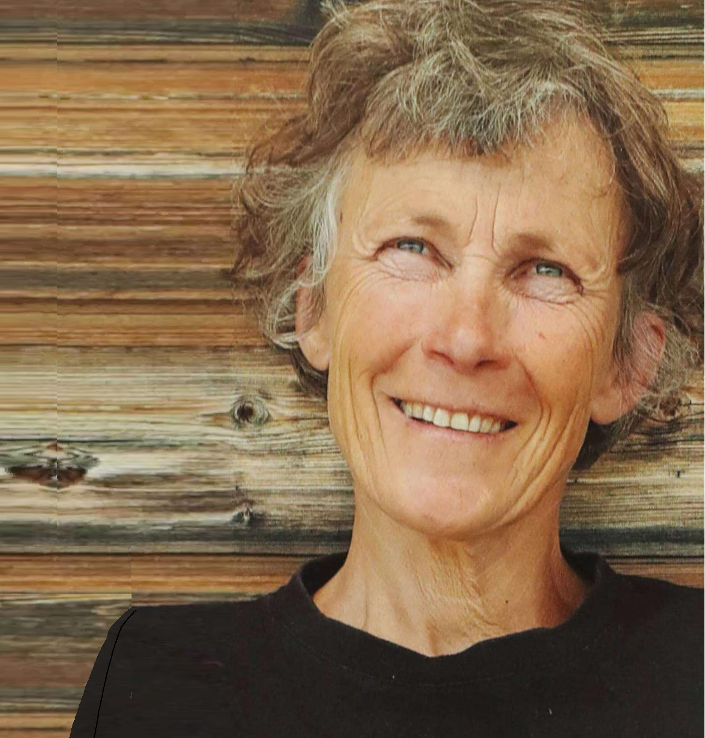
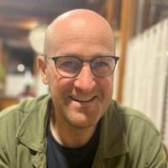
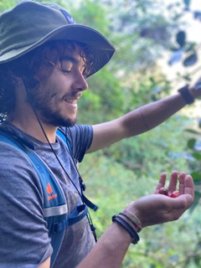
7
Pour une pratique partagée et responsable des sports et loisirs de nature dans les Pyrénées. Comment adapter l’offre à une demande en pleine mutation ?
Intervenants :
Loïc Gojard, Maire, Conseiller Départemental et Président de Haute-Garonne Tourisme
Mathieu Breton, accompagnateur en montagne témoin du phénomène “trail” dans le val d’Azun (65)
Caroline Bayard, Activités Outdoor pour Ariège Pyrénées Tourisme
Soize Le Floch, gardienne du refuge d’Ayous (64)
Thomas Legeay, Tom Rafting, base nautique écoresponsable à Villelongue (65)
^{François Gillaizeau,}
gérant de L’Estapa, magasin de sports, agence de voyage à St-Gaudens (31)
Animation : Hélène Gaulier, Agence des Pyrénées, Vincent Fonvieille et Olivier Bessy, Agora Pyrénées
Après l’échange, Julien Lageat de la FFCAM présentera le projet “Désir”.
Et le soutien de :​
Et des 38 stations de Montagne

